Slide 1
Boeing 737-700
Выполнил Рабаданов Г.Р

Slide 2
Содержание
Общие сведения
Фюзеляж
Шасси
Крыло
Оперение
Система управления

Slide 3
Общие сведения
Boeing 737 — узкофюзеляжный турбовентиляторный пассажирский самолёт.
Каждые 5 секунд в мире взлетает и садится один 737-й!
Фактически, Boeing 737 — общее название более десяти типов воздушных судов.

Slide 4
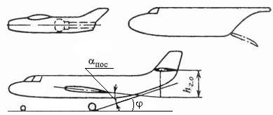
Фюзеляж

Slide 5


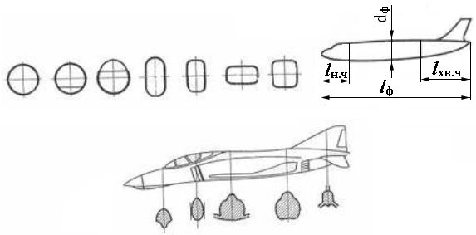


Slide 6
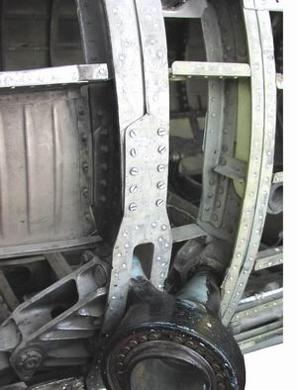
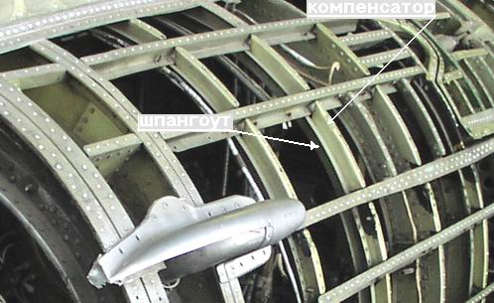

Slide 7
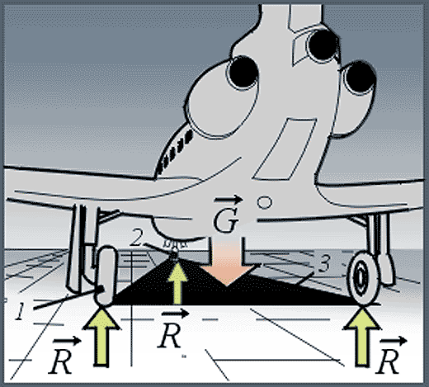
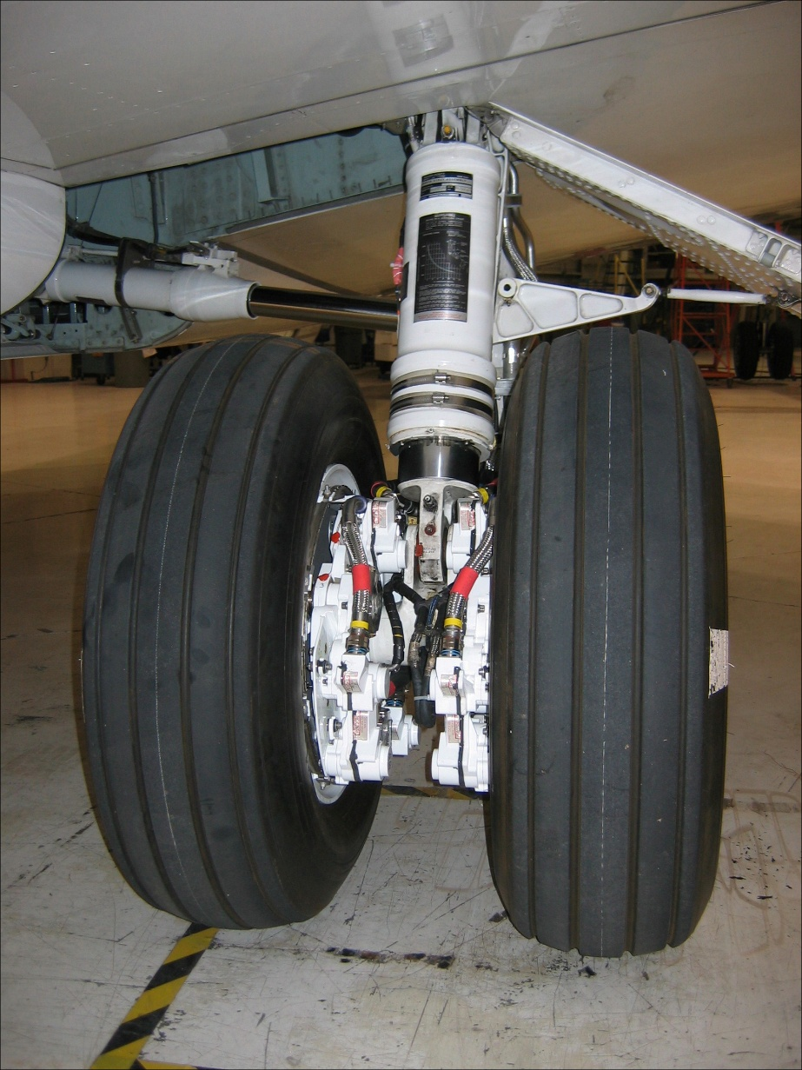
Шасси

Slide 8
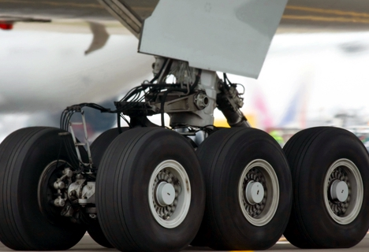

Slide 9
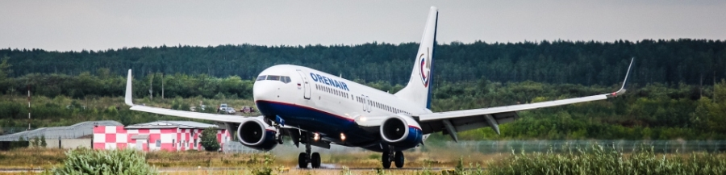
Крыло

Slide 10
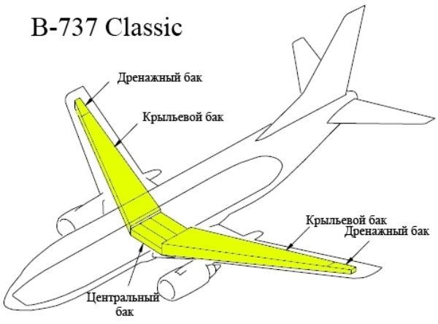

Slide 11
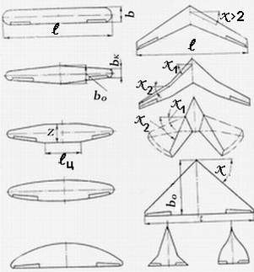
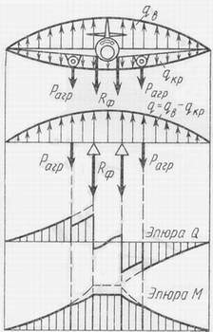

Slide 12
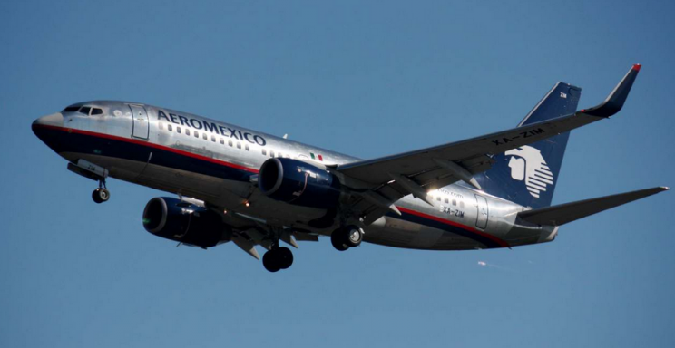
Оперение

Slide 13
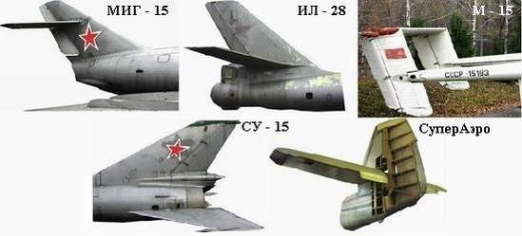

Slide 14
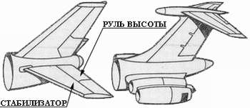
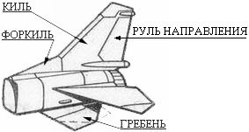

Slide 15
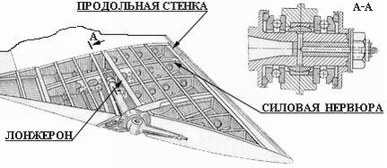


Slide 16
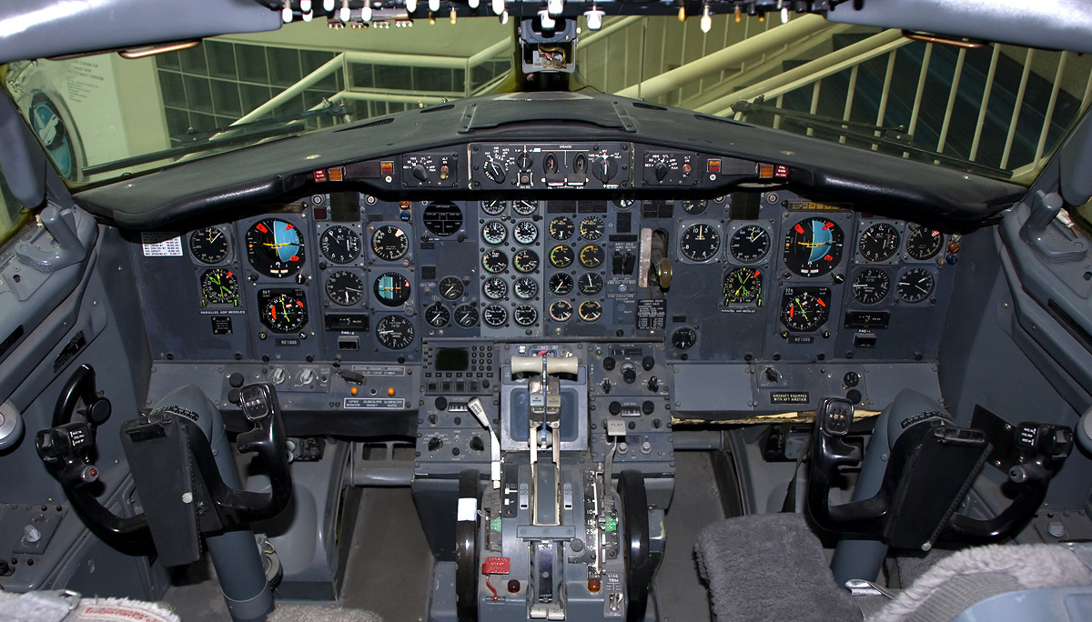
Система управления

Slide 17
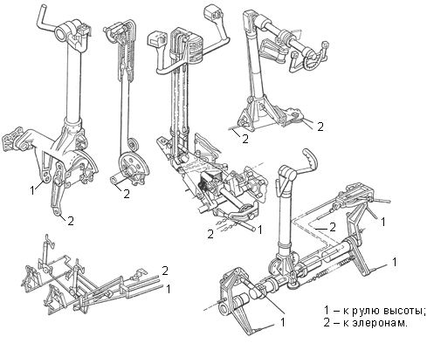

Slide 18
